Slide 1
Агент для симуляции трафика.
Кто он.

Slide 2
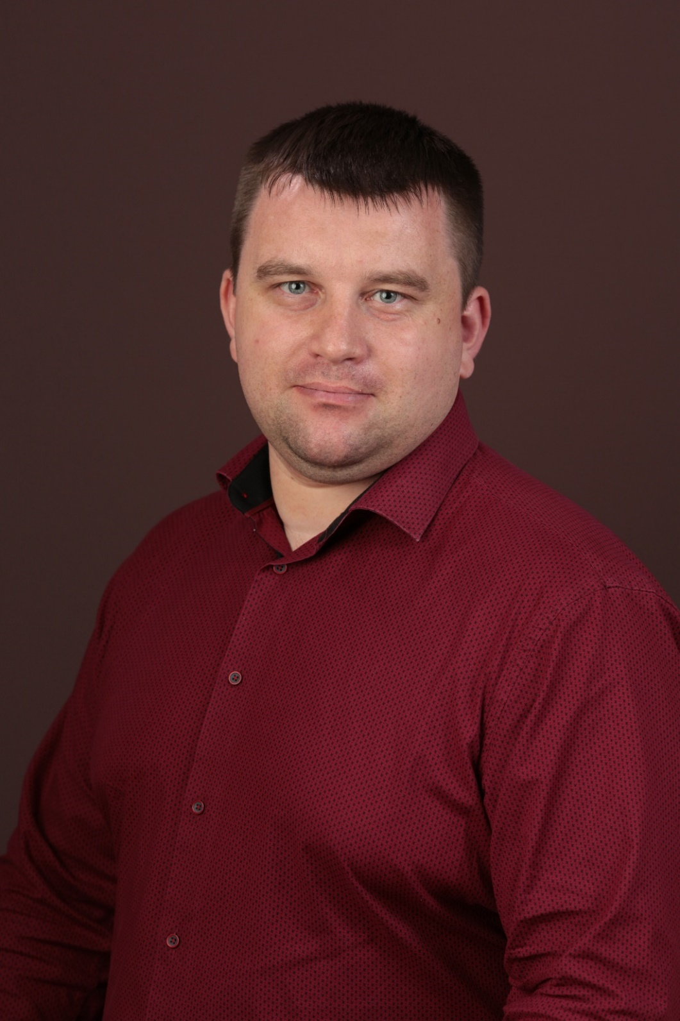




О себе
Миронцев Николай
Ведущий тестировщик
Nikolay.Mirontsev@smartbear.com
Участвую в проектах:
LoadComplete
TestComplete
QAComplete
ReadyAPI

Slide 3

О чем поговорим
Производительность процессора
Сетевая карта
Оперативная память

Slide 4
Производительность процессора
Регулярные выражения

Slide 5
Производительность процессора
Регулярные выражения

Slide 6
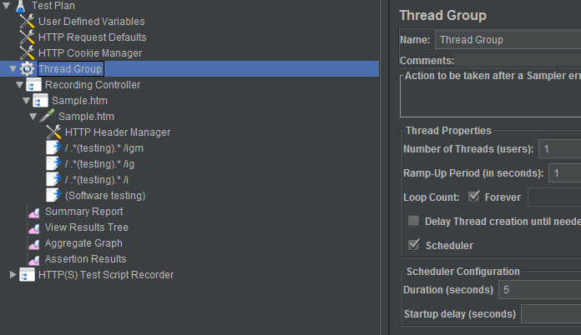
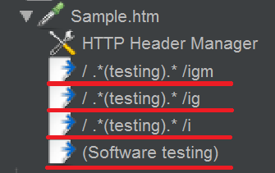
Производительность процессора
Регулярные выражения

Slide 7
Производительность процессора
Регулярные выражения
Сложность выражения
Apache JMeter (количество выполенных операций)
/ .*(testing).* /igm | 214 | 198 | 126 | 242 | 140 |  | 184
/ .*(testing).* /ig | 236 | 150 | 188 | 246 | 130 |  | 190
/ .*(testing).* /I | 242 | 240 | 170 | 166 | 242 |  | 212
(Software testing) | 244 | 208 | 224 | 220 | 196 |  | 218,4

Slide 8
Производительность процессора
Регулярные выражения
Сложность выражения
Apache JMeter (количество выполенных операций)
/ .*(testing).* /igm | 214 | 198 | 126 | 242 | 140 |  | 184
/ .*(testing).* /ig | 236 | 150 | 188 | 246 | 130 |  | 190
/ .*(testing).* /I | 242 | 240 | 170 | 166 | 242 |  | 212
(Software testing) | 244 | 208 | 224 | 220 | 196 |  | 218,4

Slide 9
Производительность процессора
Регулярные выражения
Сложность выражения
https://regexr.com (время поиска)
/ .*(testing).* /igm | 31,3
/ .*(testing).* /ig | 30,4
/ .*(testing).* /i | 9,9
(Software testing) | 6,7

Slide 10
Производительность процессора
Регулярные выражения
Сложность выражения
Количество выражений
Apache JMeter (количество выполенных операций)
Все выражения активированы | 44 | 36 | 42 | 54 | 78 |  | 50,8
/ .*(testing).* /igm | 214 | 198 | 126 | 242 | 140 |  | 184
/ .*(testing).* /ig | 236 | 150 | 188 | 246 | 130 |  | 190
/ .*(testing).* /i | 242 | 240 | 170 | 166 | 242 |  | 212
(Software testing) | 244 | 208 | 224 | 220 | 196 |  | 218,4

Slide 11
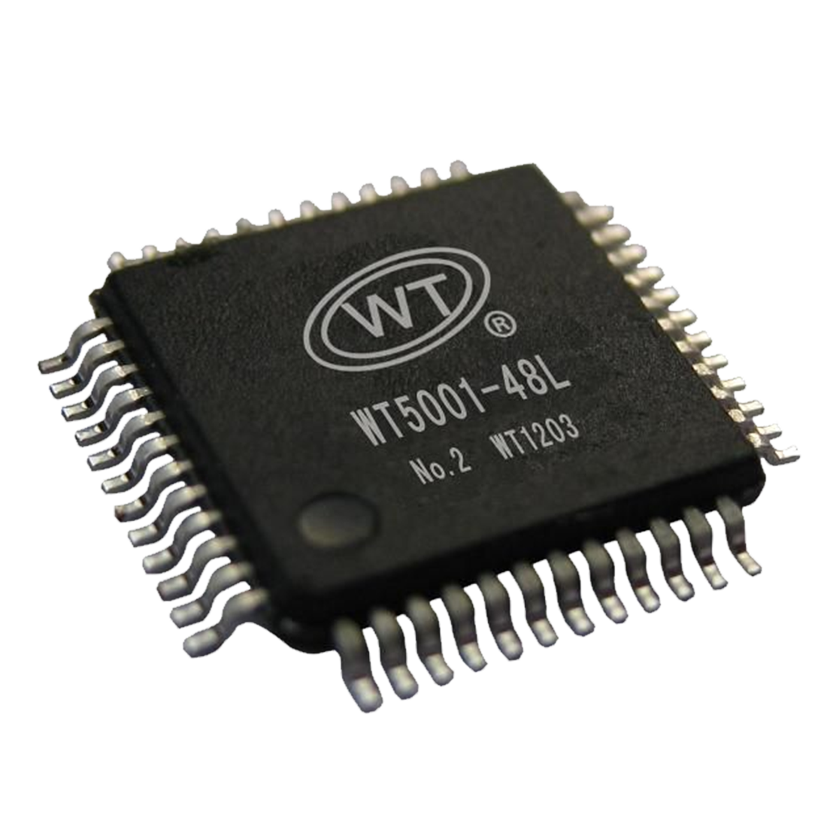
Производительность процессора
Регулярные выражения
Сложность выражения
Количество выражений
Системные процессы

Slide 12
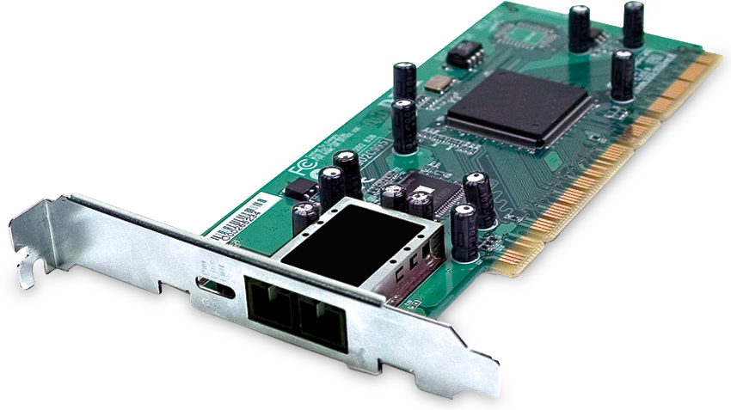
Сетевая карта
Ограниченное количество подключений
1 VU = 6 параллельных одновременно открытых соединений
1K VUs = 6 000
Всего в системе 65 536
Доступные динамические:
49 152 – 65 535 это всего 16 384

Slide 13
Сетевая карта
Ограниченное количество подключений
1 VU = 6 параллельных одновременно открытых соединений
1K VUs = 6 000
Всего в системе 65 536
Доступные динамические:
49 152 – 65 535 это всего 16 384

Slide 14
Сетевая карта
Ограниченное количество подключений
1 VU = 6 параллельных одновременно открытых соединений
1K VUs = 6 000
Всего в системе 65 536
Доступные динамические:
49 152 – 65 535 это всего 16 384

Slide 15
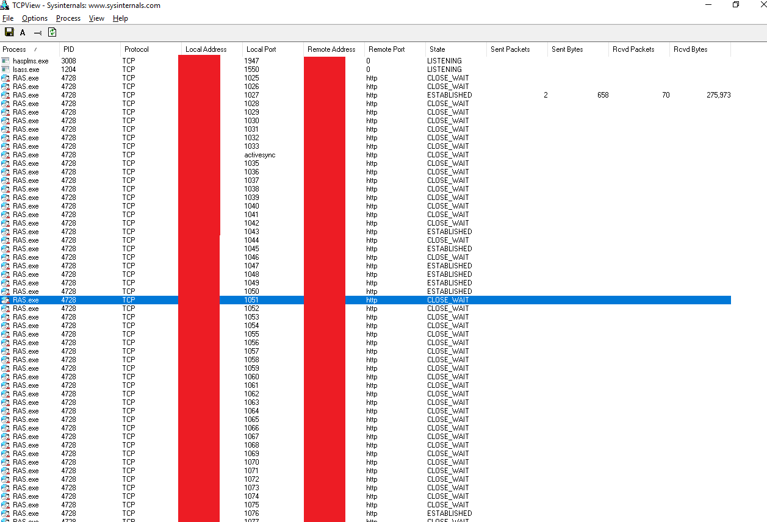
Сетевая карта
Ограниченное количество подключений
TCPView for Windows

Slide 16
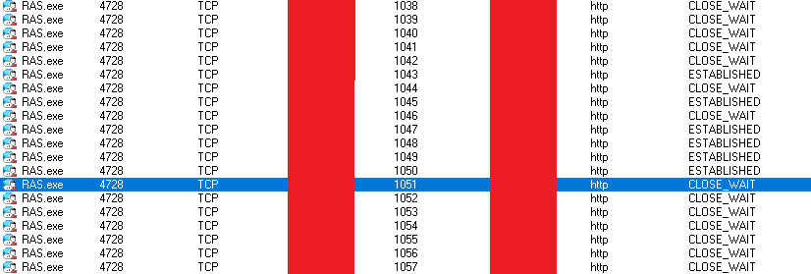
Сетевая карта
Ограниченное количество подключений
TCPView for Windows

Slide 17
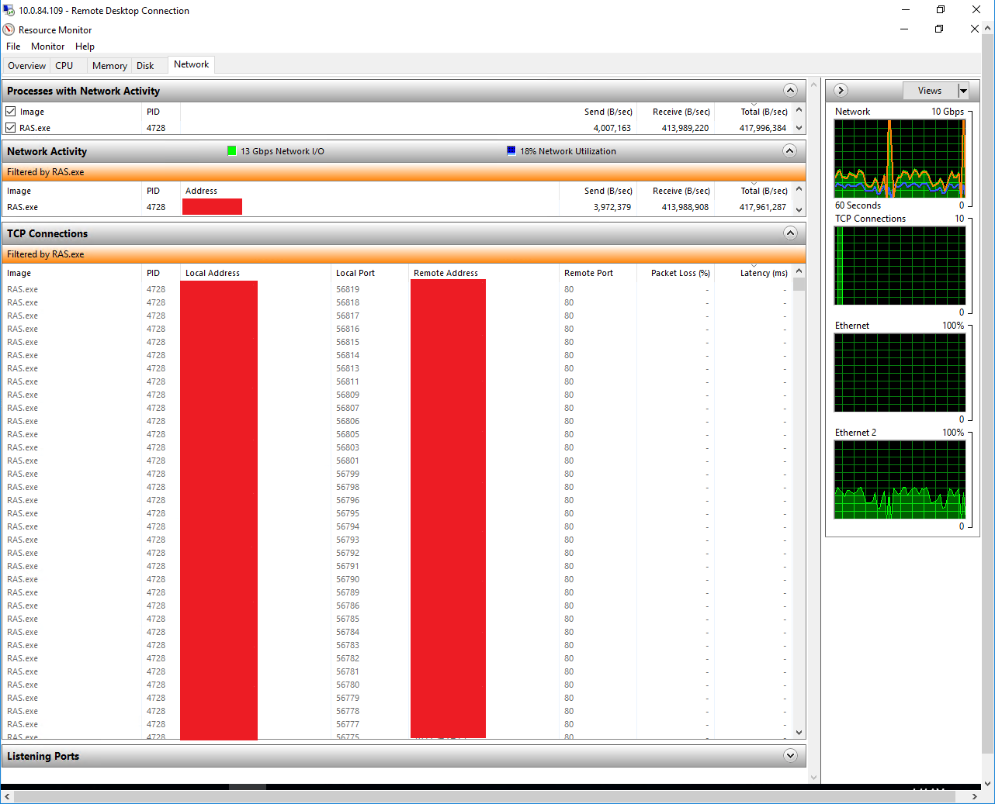
Сетевая карта
Ограниченное количество подключений
Resource monitor

Slide 18
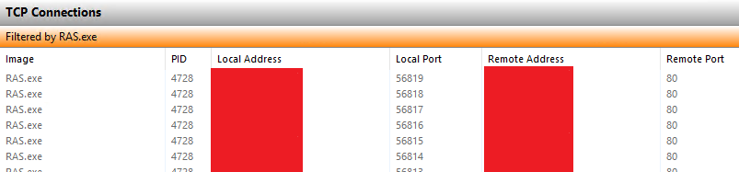
Сетевая карта
Ограниченное количество подключений
Resource monitor

Slide 19
Сетевая карта
Ограниченное количество подключений
Пропускная способность адаптера
10 MB * 1K VUs * 1 m =
10 тыс. MB / 60 s =
166 MB/S

Slide 20
Сетевая карта
Ограниченное количество подключений
Пропускная способность адаптера
10 MB * 1K VUs * 1 m =
10 тыс. MB / 60 s =
166 MB/S

Slide 21
Сетевая карта
Ограниченное количество подключений
Пропускная способность адаптера
10 MB * 1K VUs * 1 m =
10 тыс. MB / 60 s =
166 MB/S

Slide 22
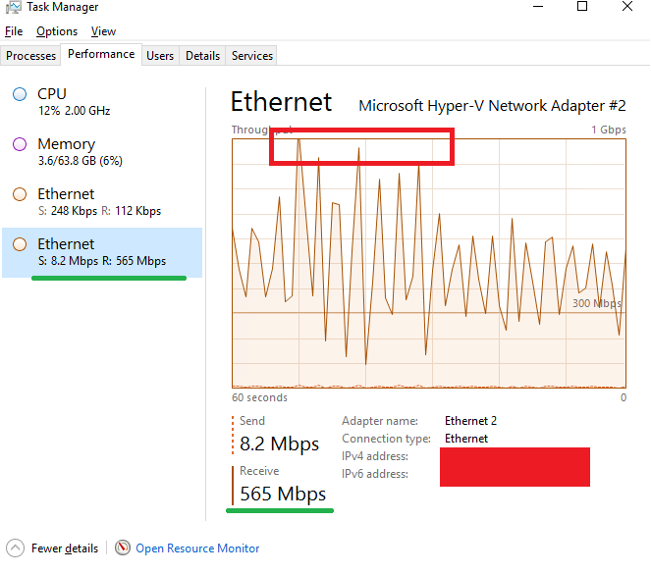
Сетевая карта
Ограниченное количество подключений
Пропускная способность адаптера
1K Vus = 166 MB/S
1 Gb/s ~ 125 МB/s

Slide 23
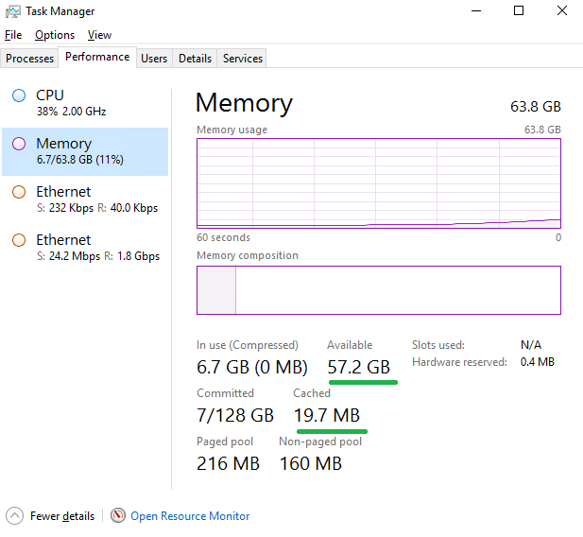
Оперативная память
Объем сценария
200 – 300 MB = 1 VU
1K VUs = ??? GB

Slide 24
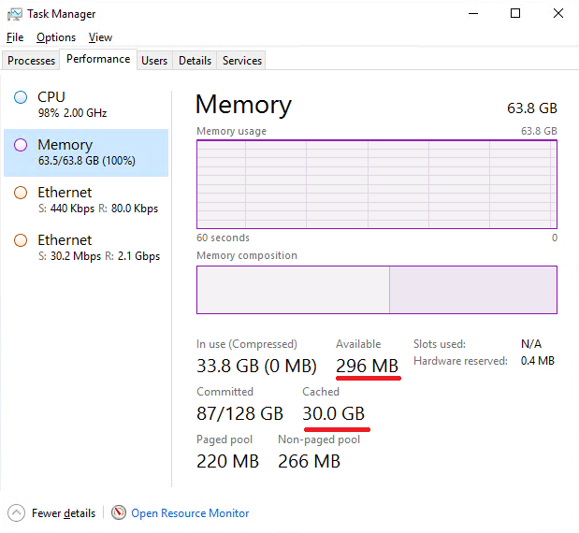
Оперативная память
Объем сценария
200 – 300 MB = 1 VU
1K VUs = ??? GB

Slide 25
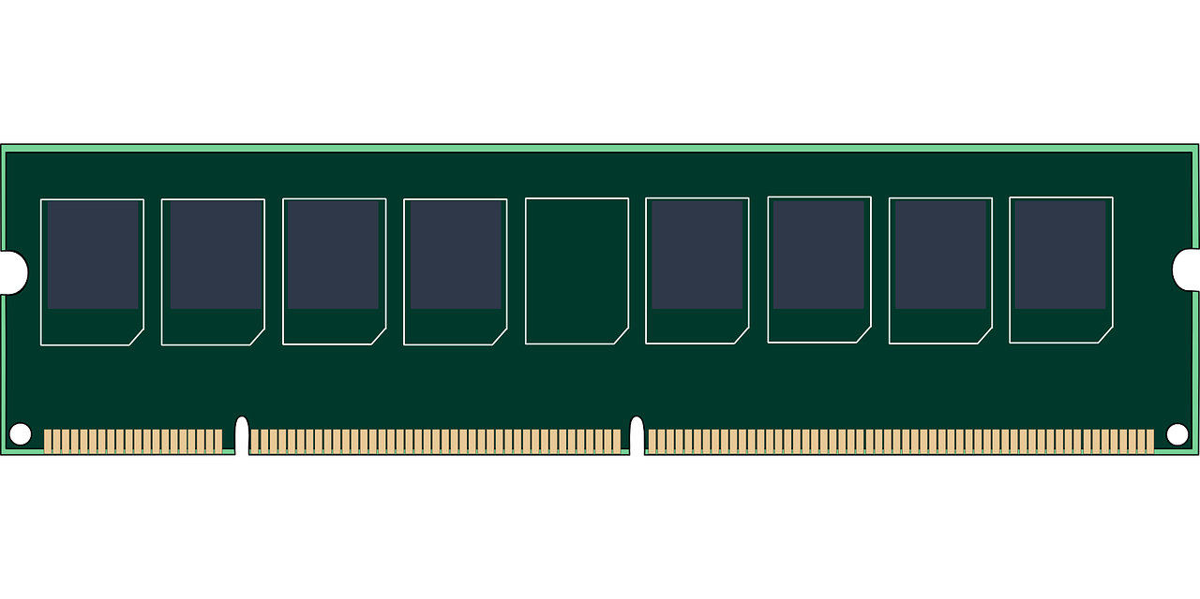
Оперативная память
Объем сценария
Длительность теста
5 MB сценарий на 2 минуты = 150 итерация за 5 часов
750 MB за 5 часов для 1 VU
1K VUs = ??? GB

Slide 26
Оперативная память
Объем сценария
Длительность теста
5 MB сценарий на 2 минуты = 150 итерация за 5 часов
750 MB за 5 часов для 1 VU
1K VUs = ??? GB

Slide 27
Оперативная память
Объем сценария
Длительность теста
5 MB сценарий на 2 минуты = 150 итерация за 5 часов
750 MB за 5 часов для 1 VU
1K VUs = ??? GB

Slide 28
Оперативная память
Объем сценария
Длительность теста
Не использовать режим выполнения с UI
Логировать только необходимые данные

Slide 29
Оперативная память
Объем сценария
Длительность теста
Не использовать режим выполнения с UI
Логировать только необходимые данные

Slide 30

Заключение
Для 1 пользователя
Производительность процессора
Сетевая карта
Оперативная память

Slide 31

Заключение
Для 1 тыс. пользователей
Производительность процессора
Сетевая карта
Оперативная память

Slide 32
Вопросы?

